Slide 1
МИНИСТЕРСТВО ОБРАЗОВАНИЯ И НАУКИ РЕСПУБЛИКИ БАШКОРТОСТАН ГОСУДАРСТВЕННОЕ АВТОНОМНОЕ ПРОФЕССИОНАЛЬНОЕ ОБРАЗОВАТЕЛЬНОЕ УЧРЕЖДЕНИЕ УФИМСКИЙ ТОПЛИВНО-ЭНЕРГЕТИЧЕСКИЙ КОЛЛЕДЖ
Специальность: 13.02.01
Питательные насосы
Презентация по “Гидравлика и гидравлические машины”
Выполнил студент группы 2ПГ-1
Крутяева Карина
Преподаватель:
Валеева Зульфия Азатовна
г.Уфа 2021г.

Slide 2
Содержание
Цели и задачи
Определение
Общие сведения
Классификация
Принцип работы
Виды
Подпиточный насос
Изображение
Предназначение
Из чего состоит
Использованная литература
Заключение

Slide 3
Цели и задачи:
1. Изучить питательные насосы;
2. Рассмотреть конструкцию и принцип работы питательных насосов;
3. Указать недостатки и преимущество питательных насосов.

Slide 4
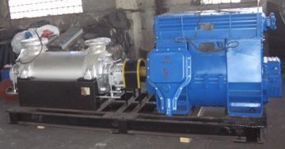
Определение питательных насосов
Питательные насосы - ПЭ - это специальные насосы, которые предназначаются для «питания» котлов электростанций, и промышленных паровых генераторов водой и удовлетворяют следующим требованиям: способность к перекачиванию воды высокой температуры (до 165 оС); способность поддержания высокого напора (Н) длительное время.

Slide 5
Общие сведения
В состав любой электрической станции входят два типа машин: машины - орудия (насосы) и машины - двигатели (турбины).
Насосами в широком смысле называют машины для сообщения энергии рабочей среде. В зависимости от рода рабочего тела, различают насосы для капельных жидкостей (насосы в узком смысле) и насосы для газов (газодувки и компрессоры). В газодувках происходит незначительное изменение статического давления, и изменением плотности среды можно пренебречь. В компрессорах при значительных изменениях статического давления проявляется сжимаемость среды.
Остановимся подробнее на насосах в узком смысле этого слова - насосах для жидкости. Преобразуя механическую энергию приводного двигателя в механическую энергию движущейся жидкости, насосы поднимают жидкость на определенную высоту, подают ее на необходимое расстояние в горизонтальной плоскости или заставляют циркулировать в какой-либо замкнутой системе. По принципу действия насосы подразделяют на динамические и объемные.
В динамических насосах жидкость движется под силовым воздействием в камере постоянного объема, сообщающейся с подводящими и отводящими устройствами.
В объемных насосах движение жидкости происходит путем всасывания и вытеснения жидкости за счет циклического изменения объема в рабочих полостях при движении поршней, диафрагм, пластин.

Slide 6
Работа любого насоса характеризуется следующими величинами:
1.Объемная подача - Q, [м³/с] - объем жидкости подаваемый насосом в напорный трубопровод за единицу времени.
2.Напор (удельная работа) - H, [Дж/кг] - полное количество энергии, сообщаемое 1 кг рабочего среды в насосе. Выраженный в метрах показывает высоту на которую можно поднять жидкость с помощью насоса.
3.Частота вращения (для насосов имеющих вращающийся ротор) - n [об/мин];
4.Состояние среды на входе: (температура и давление);
5.Плотность среды - - [кг/м³]
6.Мощность, N [Вт] - полная энергия подводимая к насосу в единицу времени.
7.Коэффициент полезного действия КПД, - отношение энергии переданной жидкости, к полной энергии, подведенной к насосу:

Slide 7
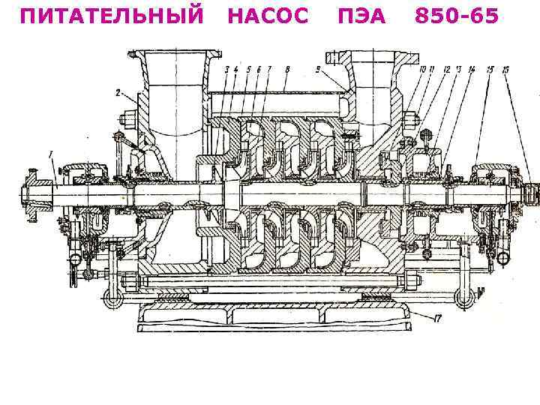
Схема питательного насоса

Slide 8
Классификация
По конструкционно - энергетическим признакам насосы подразделяются на: объемные, лопаточные, струйные, электромагнитные или магнитогидродинамические (МГД). В качестве основных насосов АЭС (циркуляционных, питательных, конденсатных), как правило, используются лопаточные машины. МГД насосы используются для токопроводящих жидкостей в космических и судовых ядерных реакторах. Струйные насосы и используются для откачивания неконденсирующихся газов из конденсаторов, деаэраторов и уплотнений.
Объемные насосы используются главным образом во вспомогательных системах. К объемным насосом относят поршневые, плунжерные, ротационные, шестеренчатые и некоторые другие насосы.

Slide 9
Питательные насосы применяются для подачи химически очищенной воды в парогенераторы энергоблоков АЭС. Питательные насосы изготавливаются в различных конструктивных исполнениях: горизонтальные, одно- или двухкорпусные, секционного или спирального типа, одноступенчатые с рабочим колесом двухстороннего входа или многоступенчатые с односторонним расположением рабочих колес. Бескавитационная работа питательных насосов обеспечивается применением рабочего колеса с расширенным входом или применением предвключенного колеса или насоса.
Питательные насосы должны отвечать следующим требованиям:
обеспечивать динамическую устойчивость во всем диапазоне работы насоса;
вибрация на корпусах подшипника не должна превышать 0,05 мм;
обеспечивать удобство монтажа, ремонта и обслуживания;
насосы должны снабжаться обратными клапанами с линией рециркуляции, чтобы не возникало обратного вращения ротора насоса и перегрева воды до температур, близких к парообразованию.

Slide 10
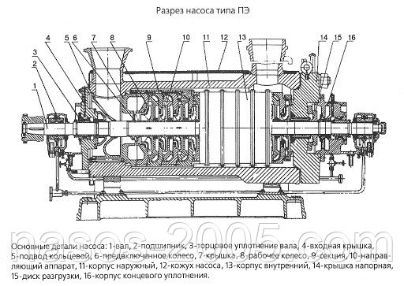
Принцип работы ПЭ
Ротор насоса приводится в действие электродвигателем через упругую втулочно-пальцевую полумуфту. Принцип действия питательного насоса типа ПЭ основан на действии центробежных сил. Вращаясь, рабочее колесо, сообщает круговое движение жидкости, находящейся между лопатками рабочего колеса.

Slide 11
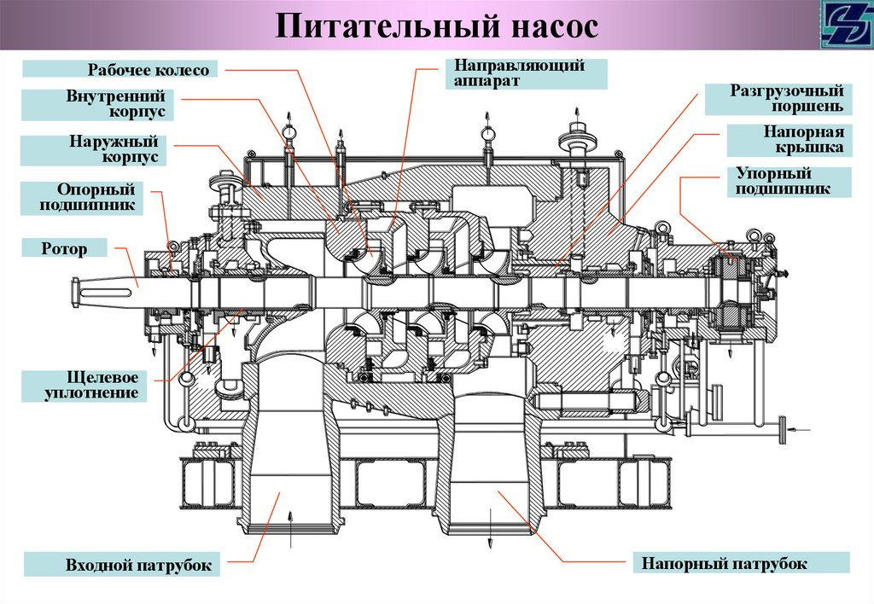
Конструкция

Slide 12
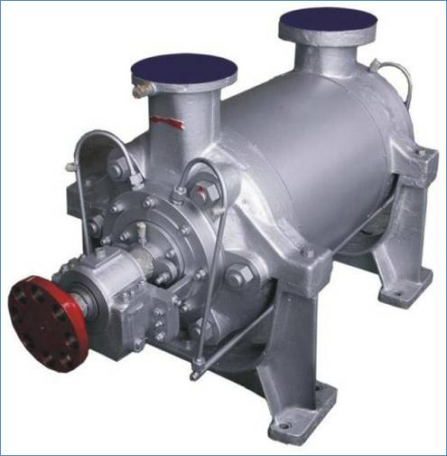
Виды ПЭ
Насосы питательные могут быть изготовлены в различных конструктивных исполнениях: - Вертикальные (ЦНСв) и горизонтальные (ЦВК); - Однокорпусные (ЦНСГ) или двухкорпусные; - Секционного (ЦНСв и ЦНСп) или спирального типа (ЦВК);

Slide 13
Подпиточный насос АН-2/16
На питательных центробежных насосах, использующих рабочее колесо, опорами вала служат два подшипника скольжения, которые имеют камеры водяного охлаждения. Также, обычно, конструкционно, в насосах предусматривается охлаждение сальников водой, в том числе перекачиваемой. Необходимость охлаждения связана в первую очередь с тем, что питательные насосы – это высокооборотистые насосы с электрическим или турбинным приводом, перегрев которых может привести к деформации рабочих поверхностей, узлов и агрегатов, что может полностью вывести такой насос из строя.
Классический питательный насос должен отвечать следующим требованиям:
диапазон вибрации на корпусе подшипника не превышает 0,05мм.;
- динамическая устойчивость во всем диапазоне работы насоса;
- удобство при монтаже, ремонте и обслуживании;

Slide 14
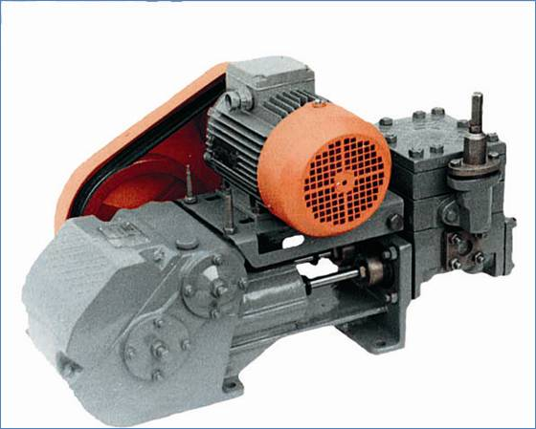
Как он выглядит

Slide 15
Предназначение
Питательные насосы предназначены для перекачивания воды и схожих с ней нейтральных жидкостей кинематической вязкостью до 36 сСт, плотностью до 1200 кг/м3 и малым включением твердых частиц. Температура при этом может быть от – 15 до + 105 °С. Питательные центробежно-вихревые насосы в основном применяются в системах питания маломощных котлов, в других случаях используют масляные насосы.

Slide 16
Из чего состоят
Питательные насосы состоят из двух ступеней (первая – центробежное колесо, 2-я – вихревое колесо), что не могло не сказаться на его производительности в лучшую сторону. Центробежное колесо надежно закреплено, вихревое – плавающее. Двигатель питательного насоса смонтирован на общей фундаментной плите и раме. Материал основных деталей – чугун, вихревое же колесо выполнено из стали. Питательные насосы по мощности давления в 2-3 раза превосходят центробежные насосы. Питательные центробежно-вихревые насосы имеют малые габариты и массу.

Slide 17
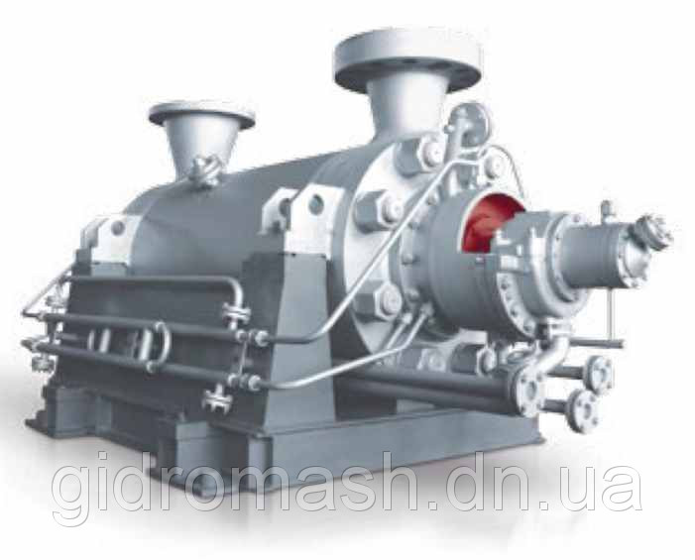
Питательный насос ПЭ 250-75-2

Slide 18
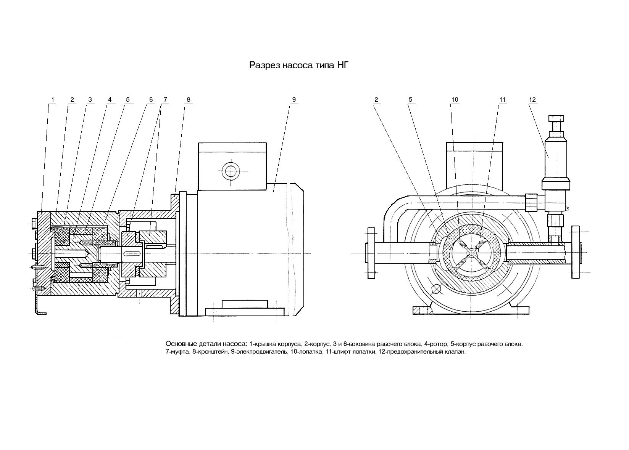

Slide 19
Ссылки и литература
https://arosna.com
https://td-automatika.ru/
https://kron-pump.ru
А.П Абрамов. Питательные электронасосы ТЭЦ И АЭС: инструкция по изучению конструкций узлов, элементов и приемов эксплуатации для студентов всех форм обучения специальности «Тепловые двигатели и нагнетатели»

Slide 20
Заключение
Исходя из цели и задач, мы можем сделать вывод, что существует два
варианта приводов питательных насосов(электрический и
турбинный). Достоинствами насоса является-простота
конструкции, надежность. Недостатком является-
ограничена единичная мощность двигателя до 9 МВт.

